Slide 1
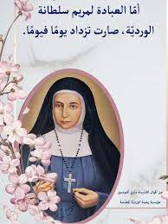
القديسة ماري ألفونسين
مُوؤسسة رهبانية الوردية

Slide 2
من هي القديسة ماري ألفونسين؟
1843 هي قدّيسة فلسطينية وُلدت في القدس سنة
اسمها الحقيقي سلطانة غطّاس ومنذ طفولتها أحبّت الصلاة ومساعدة الفقراء.
عندما كبرت، التحقت بالرهبنة لأنها أرادت أن تخدم الله والناس.

Slide 3
خدمتها وإيمانها
كانت تعلّم الأطفال وتزور المرضى، تساعد الفقراء وتخدم بمحبة
أسست رهبنة الوردية في القدس عام 1880 بناءً على ظهورات السيدة العذراء لها،
لتربية الفتيات والنساء وتأمين التنشئة والتعليم المسيحي لهن، باعتبارهن "الأمهات المستقبليات".
كانت علاقتها بالعذراء مريم قوية

Slide 4
ومن الصفات التي كانت القدّيسة تتميّزبها
المحبة
التواضع.
الطيبة
الصبر
الإيمان القوي
خدمة الآخرين

Slide 5
أقوالها
" الحبّ يحثّنا على مساعدة القريب في جميع احتياجاته."
تطبيق القول:
مساعدة الآخرين.
التعامل بلطف.
احترام الجميع.

Slide 6
التطبيق الشخصي
تعلمت أن الإيمان يظهر في الأعمال
لو كنت مكانها لخدمت الآخرين و الفقراء.
أكثر ما أعجبني فيها هو التواضع والمحبة.

